Slide 1
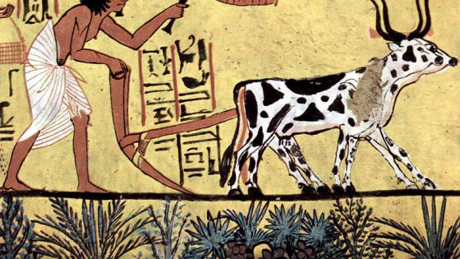
Una importante innovazione tecnologica della storia?

Slide 2
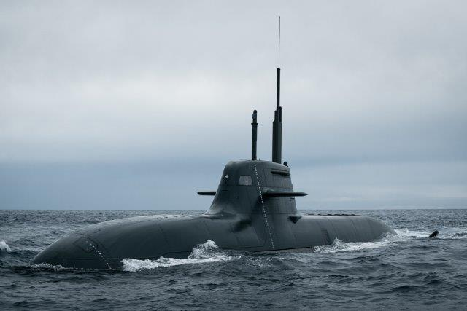
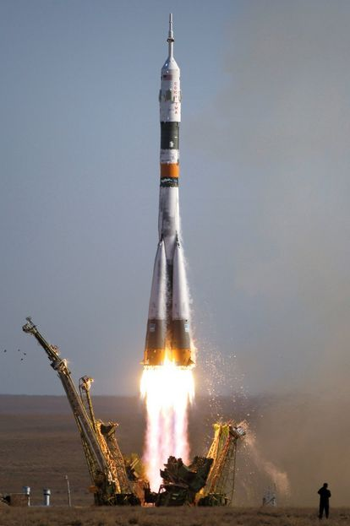
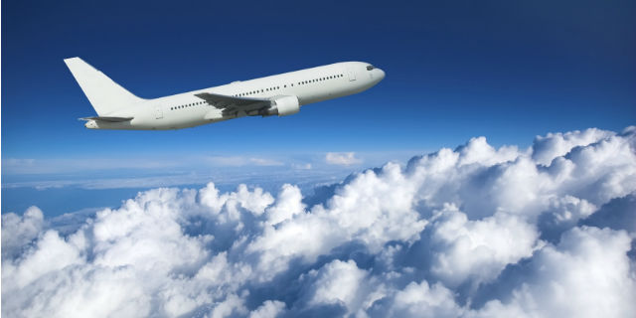
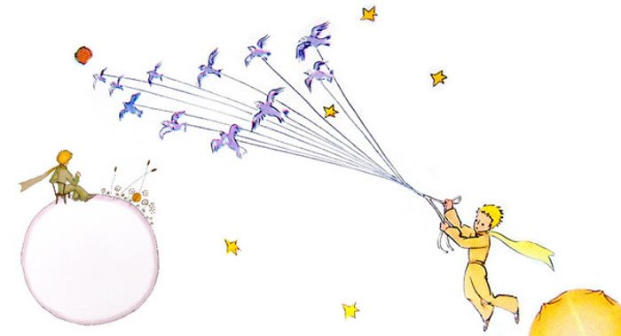
Che cosa è la tecnologia?
La scienza che supera i limiti dell’uomo

Slide 3
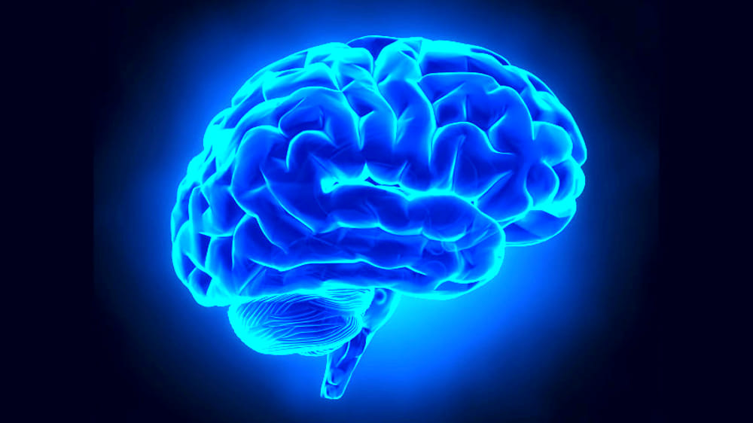
Peso: 1.500 grammi circa
Volume: 1.100-1.300 cm³
Neuroni: 100 miliardi circa
Ogni neurone crea circa 500 nuove connessioni al secondo
Tempo di costruzione: 300.000 anni

Slide 4
12 23 34 45 56 67 78 89 110 320 456 678 1 234 567 789 908 789 456
1 0 0 123 587 679 564 32 123 567 789 103 489 3 9 9 5 13 22 65 45 90

Slide 5
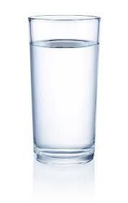
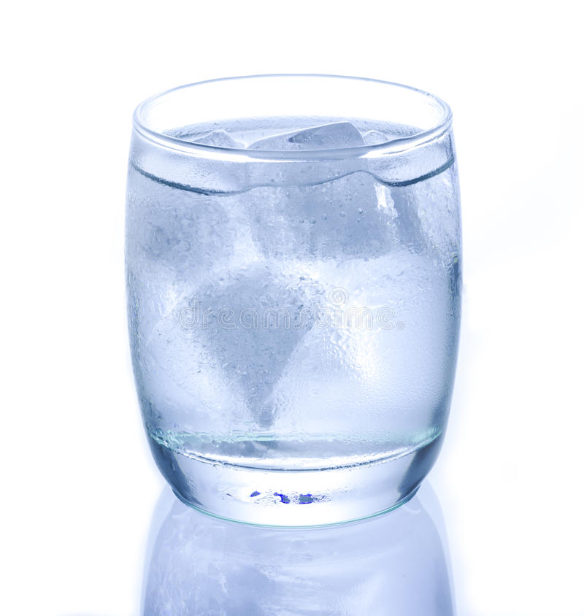

Slide 6
2
4
6
8
10
12
14
16
21
41
61
81
11
31
51
71

Slide 7
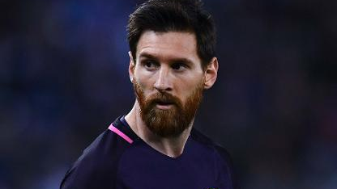

Slide 9
L’intelligenza artificiale lo fa

Slide 10
Conoscete la strada per tornare a casa vostra?
Sapreste elencare la successione di palazzi e caseggiati che incontrate ed il loro colore?

Slide 11
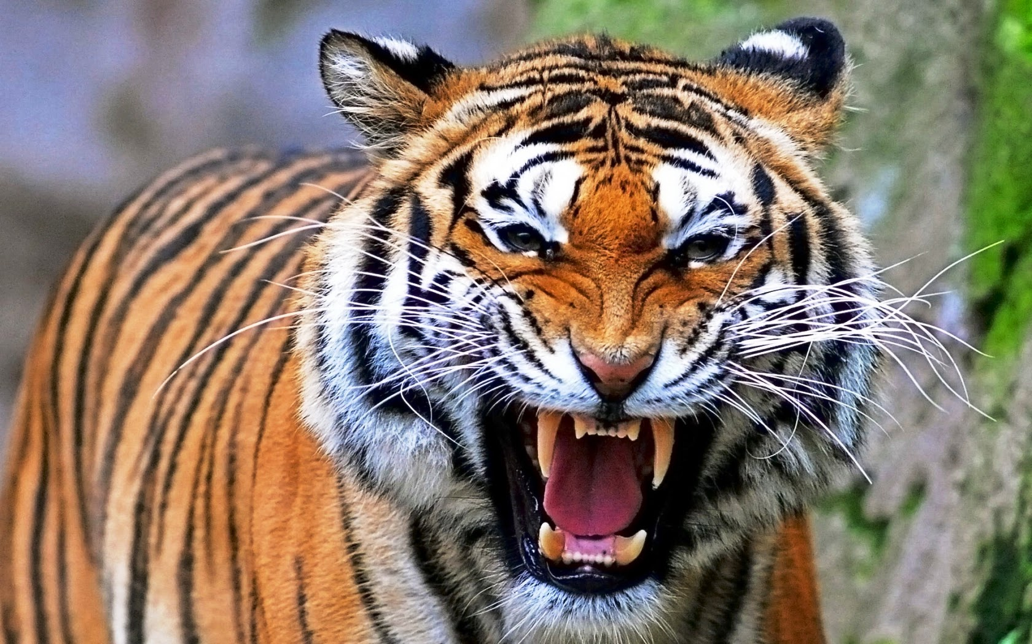
Che sensazioni vi suscita questa immagine (con una parola)?

Slide 12
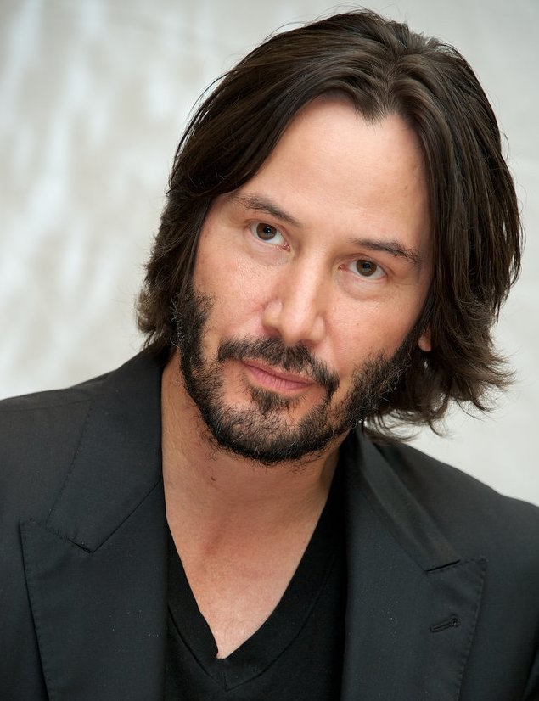
Che sensazioni vi suscitano queste immagini (con una parola)?

Slide 13
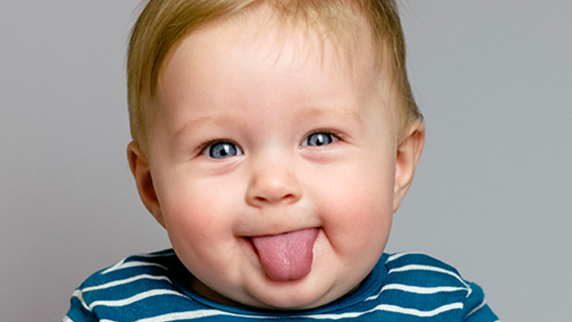
Che sensazioni vi suscita questa immagine (con una parola)?

Slide 14
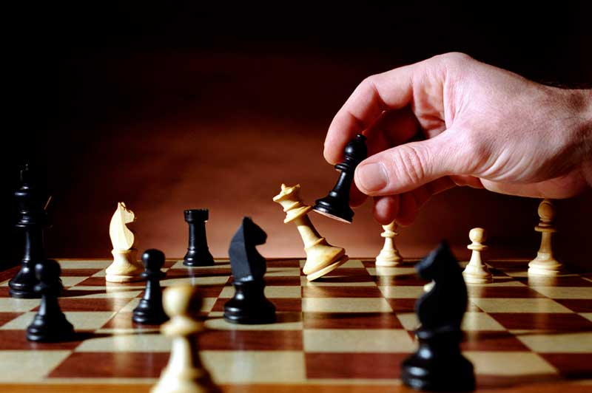
Cosa sa fare un calcolatore

Slide 15
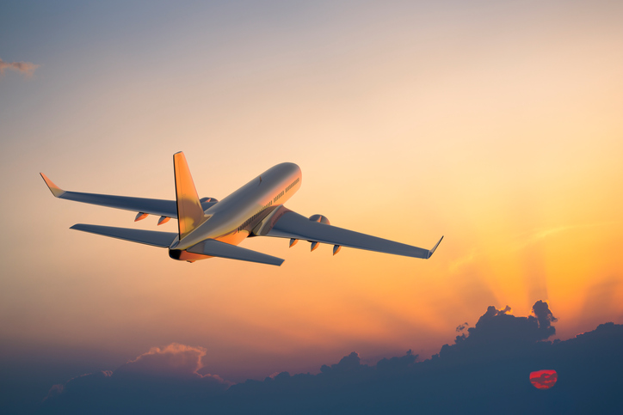
Cosa sa fare un calcolatore

Slide 16
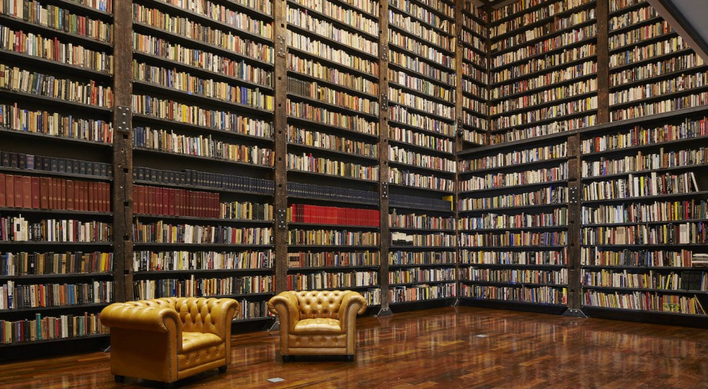
Cosa sa fare un calcolatore

Slide 17
Cosa non sa fare un calcolatore

Slide 18
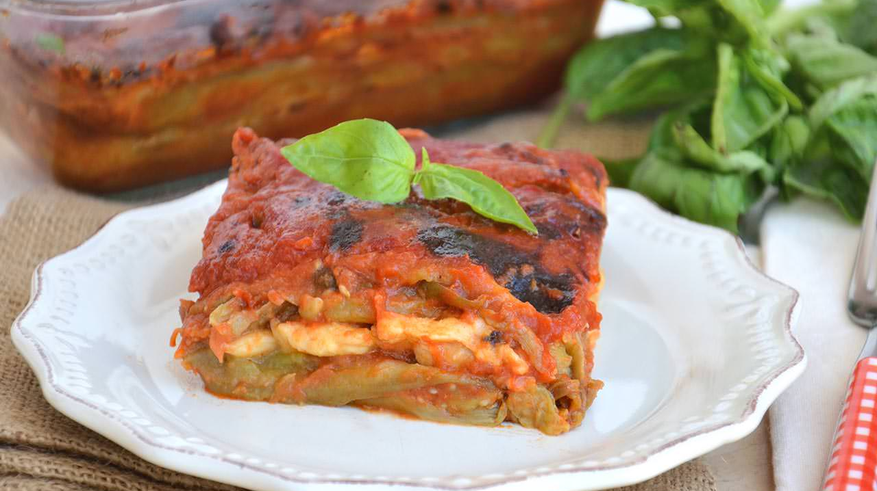
Cosa non sa fare un calcolatore

Slide 19
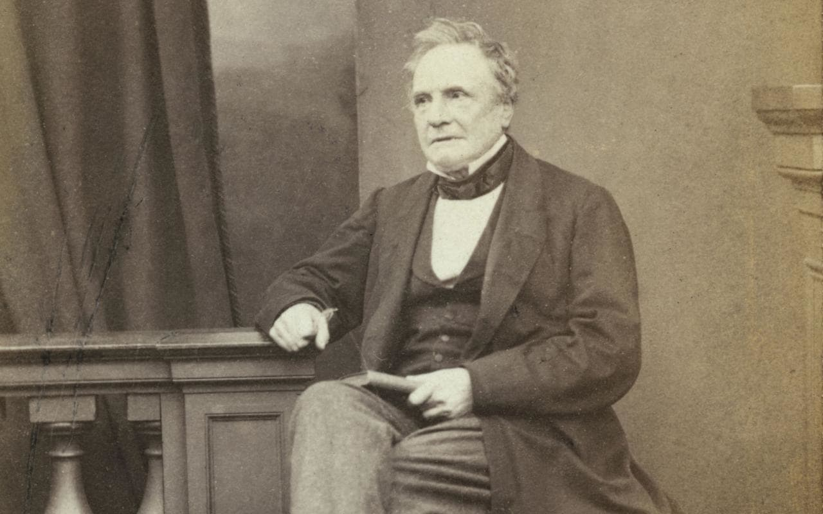
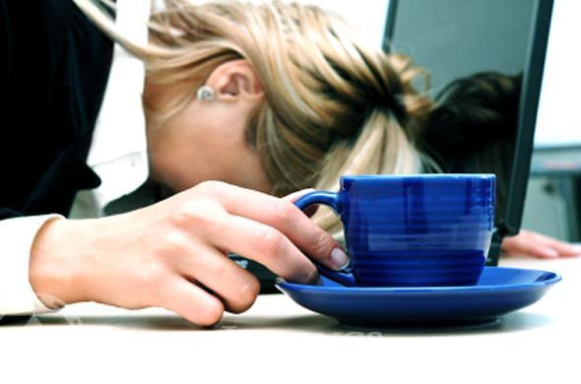
Siamo nel 1833…
Notes:
Royal Astronomical Society
Dal 1828 al 1839 Babbage ricoprì il ruolo di professore di matematica all'Università di Cambridge, la prestigiosa cattedra che era stata in passato di Isaac Newton e che poi sarà di Stephen Hawking.
Nel 1864 dedicò la sua autobiografia a Vittorio Emanuele II, ormai Re d'Italia. Al volume sono allegati sia il testo originale di Luigi Menabrea in cui, per la prima volta, vengono trattati i problemi legati alla programmazione della macchina analitica, sia la sua più nota e ampliata traduzione inglese, fatta da Ada Lovelace.
Reflections on the Decline of Science in England, and some of its Causes.

Slide 20
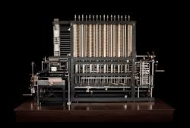
La macchina analitica di Babbage

Slide 21
A cosa serve l’informatica
Fare quei calcoli che per l’uomo sarebbe troppo oneroso ed inutile
Memorizzare enormi volumi di dati
Automatizzare processi ripetitivi

Slide 22
Cosa ci fate qui?

Slide 23
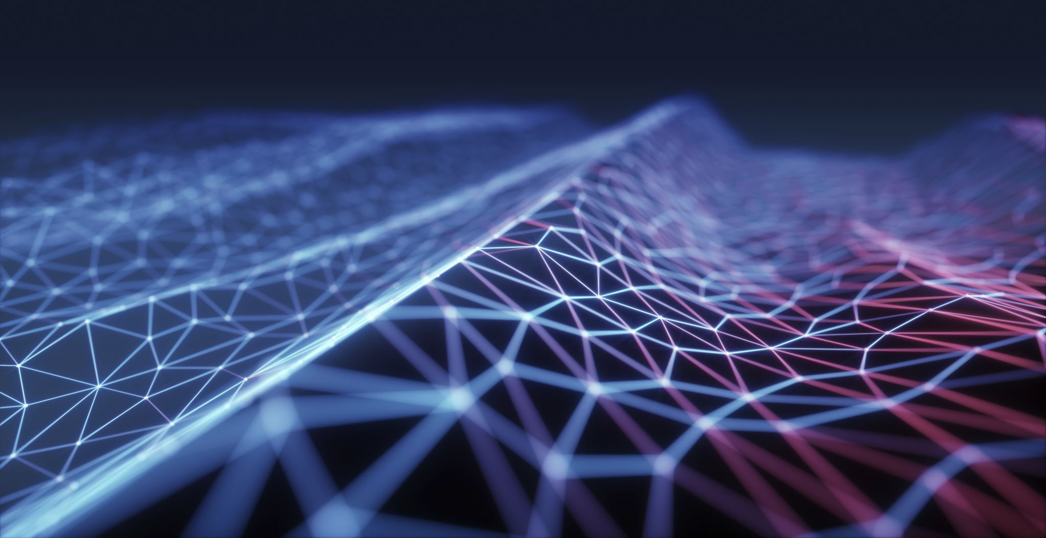
Come sarà
Impegnativo,
Interessante,
Soddisfacente.

Slide 24
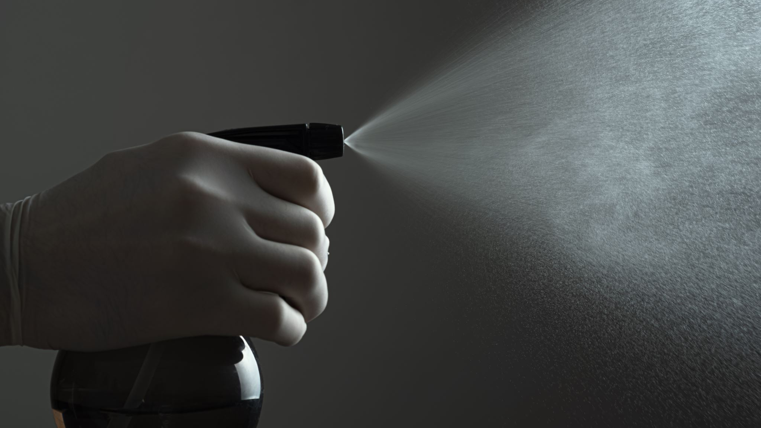
Cosa è necessario
Igiene
Metodo
Disciplina
Conoscere l’italiano
Impegno
Non fare economia col carburante, che non esiste l’impianto a gas per il cervello (credo)

Slide 25
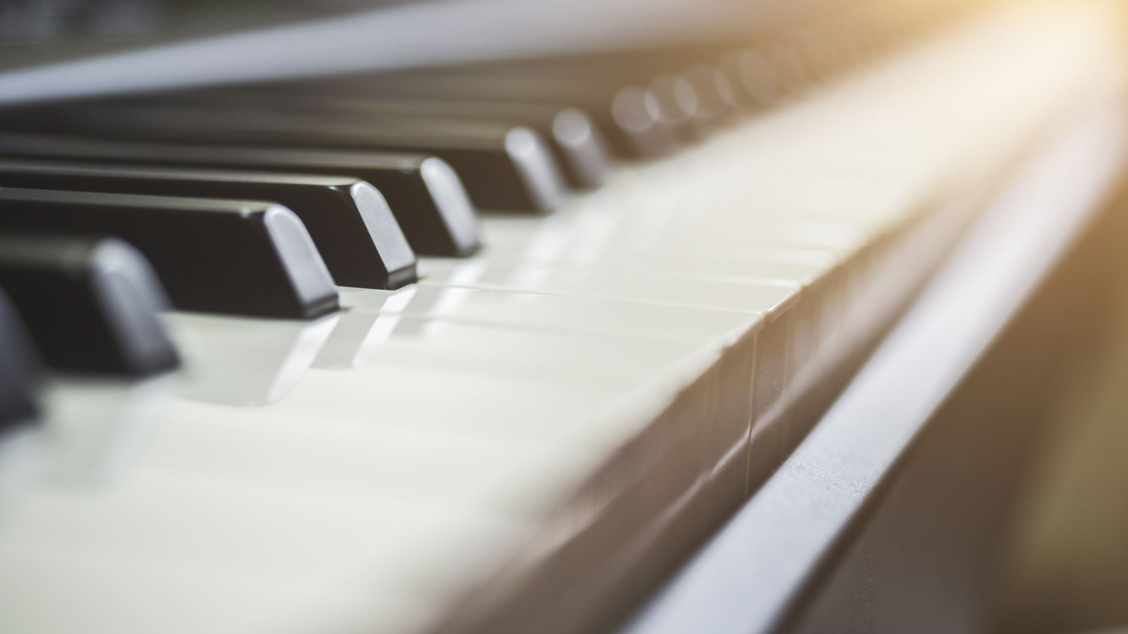
Ricevimento Studenti
Lunedì: 11:00-13:00
I piano (prima traversa a sx, prima porta a sx, quella da cui proviene di solito la musica) - Palazzo ex-poste ex-rcost
visaggio@unisannio.it, ma preferisco aaron.visaggio@gmail.com

Slide 26
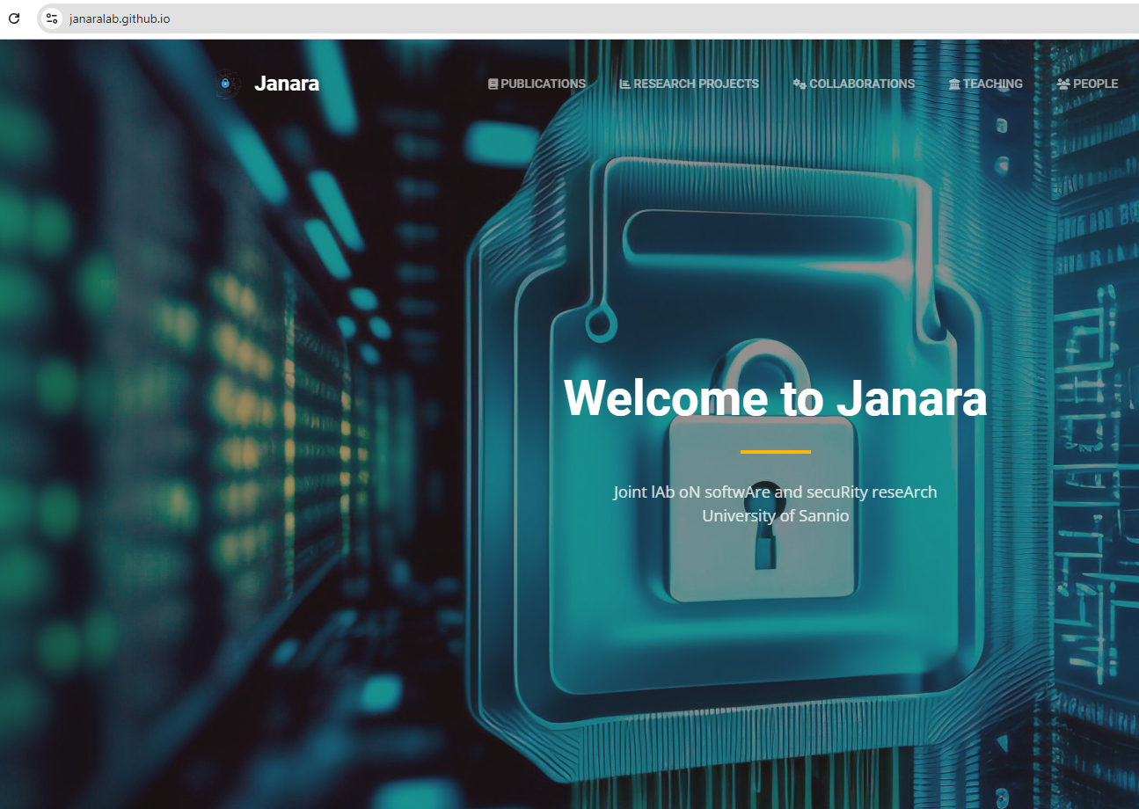
WebSite del materiale didattico
https://janaralab.github.io/

Slide 27
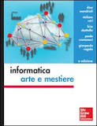
Libri di testo Consigliati…
Dino Mandrioli, Gianpaolo Cugola, Licia Sbattella, Paolo Cremonesi e Stefano Ceri, Informatica: arte e mestiere, McGraw Hill, IV Edizione
Brian Kernighan e Dennis Ritchie, Linguaggio C, Jackson Libri, 1989.

Slide 28
Esame
Prova Scritta
Prova Orale

Slide 30
Programma del corso
Concetto di algoritmo e programma
Linguaggio C
Codifica dell’informazione
Architettura del calcolatore
Elementi di sistemi operativi
ESERCITATEVI AL CALCOLATORE! LA PROGRAMMAZIONE NON SI IMPARA SULLA CARTA!
IO NON SONO UN COMPILATORE!-> SLIDE SUCCESSIVA

Slide 31
START
SCRIVO/CORREGGO IL PROGRAMMA
RILEGGI OUTPUT DEL COMPILATORE
SI
COMPILA?
NO
HO UNA VAGA IDEA DI COSA HO SCRITTO?
COMPRENDO GLI ERRORI?
SI
NO
SI
NO
SICURO?
SI
NO
PUOI ANDARE AL PUB
CHIEDI AL PROF.
STOP

